Slide 1
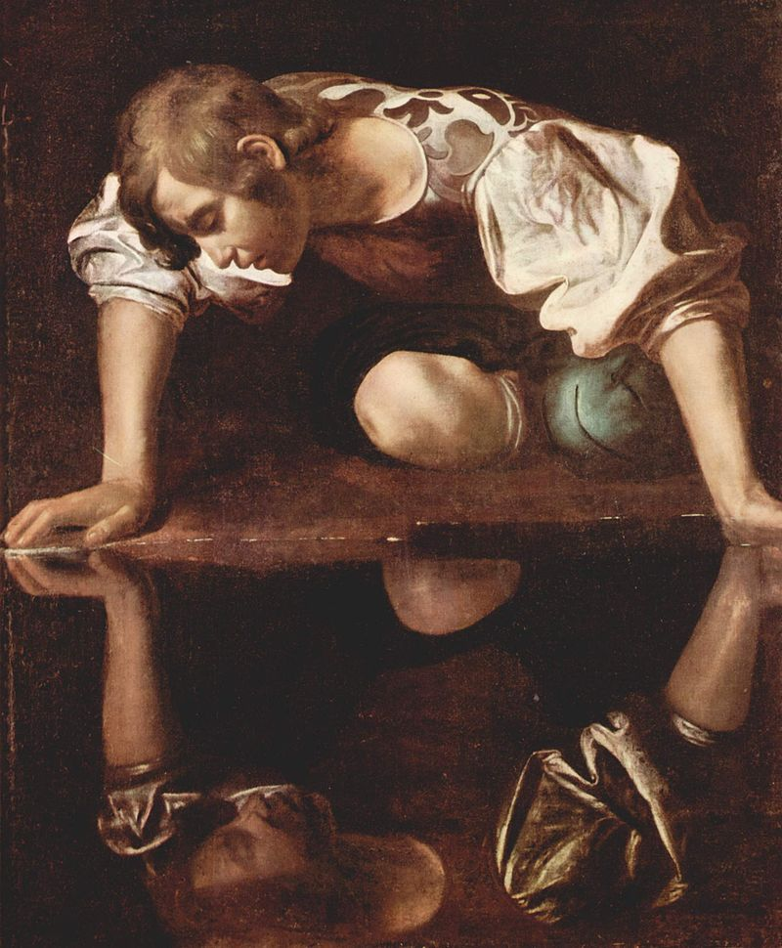

Slide 2
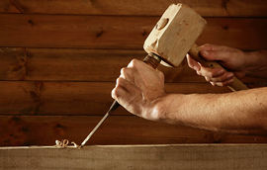
Werkzeug in Gottes Hand, Teil 5 2.Kor.5.14-15: Mit dem Ich fertig werden

Slide 3
1. Wo Veränderung beginnt
Spr 4,23 Mehr als alles, was man <sonst> bewahrt, behüte dein Herz! Denn in ihm <entspringt> die Quelle des Lebens.
Mt 15,19 Denn aus dem Herzen kommen hervor böse Gedanken: Mord, Ehebruch, Unzucht, Diebstahl, falsche Zeugnisse, Lästerungen; diese Dinge sind es, die den Menschen verunreinigen.

Slide 4
1. Wo Veränderung beginnt
Röm 2,29 Sondern der ist ein Jude, der es innerlich ist, und Beschneidung <ist die> des Herzens, im Geist, nicht im Buchstaben.
Eph 3,16 Er gebe euch nach dem Reichtum seiner Herrlichkeit, mit Kraft gestärkt zu werden durch seinen Geist an dem inneren Menschen; Eph 3,17 Dass der Christus durch den Glauben in euren Herzen wohne und ihr in Liebe gewurzelt und gegründet seid,

Slide 5
2. Was sich verändern muss
«Und für alle ist er gestorben, damit die welche leben, nicht mehr sich selbst leben, sondern dem, der für sie gestorben und auferweckt worden ist.» 2.Kor 5.15
worden ist.»

Slide 6
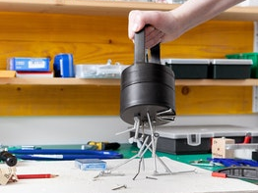
3. Wie verändern wir uns

Slide 7
3. Wie verändern wir uns (Quelle)
«Denn die Liebe Christi drängt uns….» 2.Kor 5.14
«Und für alle ist er gestorben, damit…» 2.Kor 5.15
«Daher, wenn jemand in Christus ist, so ist er eine neue Schöpfung;…» 2. Kor. 5.17

Slide 8
3. Wie verändern wir uns (Richtung)
Radikale Kehrtwende:
«Jesus ist für uns gestorben, damit die welche leben, nicht mehr sich selbst leben, sondern dem, der für sie gestorben ist.»

Slide 9
Wie ich mit dem Ich fertig werde
Haben wir unser sündhaftes, ichbezogenes Herz erkannt?
Ist Jesus mein Herr? Das Ich muss ans Kreuz!
Nur seine Gnade macht mich frei von meinem Ich
In dem Mass, wie Jesus der Mittelpunkt meines Lebens ist, werden wir frei vom eigenen Ich

